Slide 1
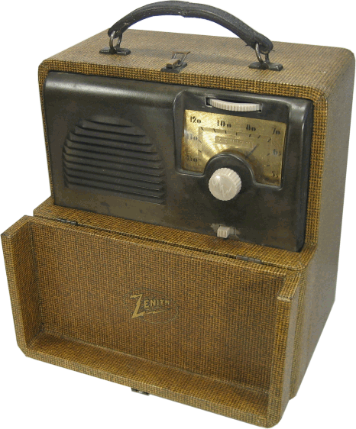
РАДИО-ПРОГРАМИ И РАДИО-ЕМИСИЈЕ
ЈУ СШЦ “Перо Слијепчевић“ Гацко
ПРЕДМЕТ: Српски језик
НАСТАВНИК: Анђелина Никчевић
УЧЕНИК: Бојана Достинић II мт

Slide 2
Развијање радио-програма; Услови радио-програма; Информативни радио-програм; Анкете и анкетирање;
УВОД

Slide 3
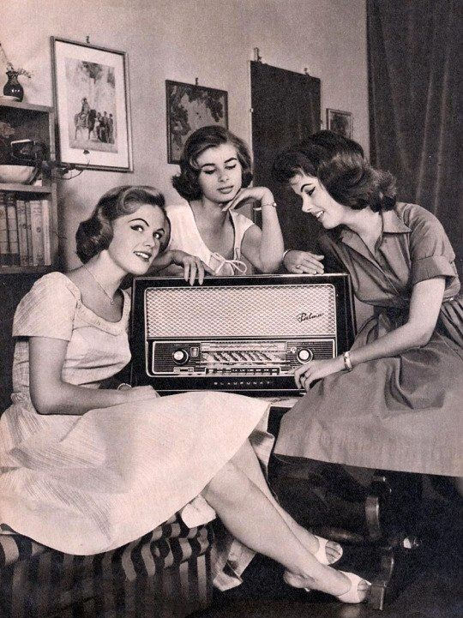
Напретком радио-технике почетком двадесетог вијека долази до развијања електронских средстава комуникације. Револуционарни допринос неслућеним могућностима дао је српски геније Никола Тесла проналаском преноса сигнала бежичним путем још 1892. године.
Развијање радио-програма
Усавршавањем Теслиног преноса сигнала бежичним путем стекли су се услови да већ 1921. године у САД почне да функцијонише први радио одашиљач на средњим таласима чиме је започео да се развија и радио-програм.

Slide 4
Услови радио-програма
Услов да би радио-програм могао функционисати је постојање радио-станице, а то је систем који се састоји од одашиљача, пријемника, антенског стуба и помоћних уређаја. Да би једна радио-станица започела са радом, осим неопходне емисионе технике, потребни су стручни људи који опслужују ту технику, те новинари и уредници програма који се намјерава емитовати из те радио-станице.
Новинари и уредници осмишљавају и уобличавају програмске садржаје намијењене најширем кругу слушалаца, а техничко особље се стара о емитовању програма и функционисању технике.

Slide 5
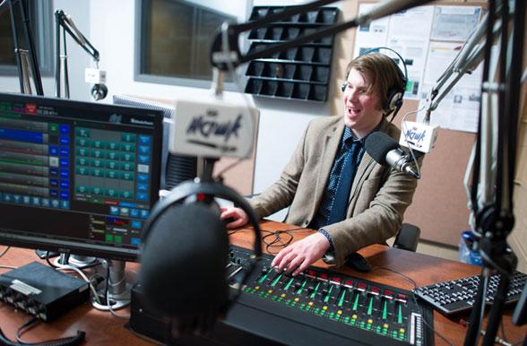
Програмски садржаји постају разноврснији, а вријеме емитовања све дуже. Данас радио-станице емитују своје програме од 0 до 24 сата и на више различитих канала. Савремени радио емитује уређени систем програма и емисија.
На Балканском полуострву први радио-програм је почео да се емитује 15. маја 1926. године из Загреба. Садржаји првих радио-програма су углавном били информативни и музички, а трајала су између једног и два сата. Развојом технике, привреде и све изражајнијом потребом за брзом и ефикасном информацијом развијао се и радио-програм.

Slide 6
РАДИО
ЗАНИМЉИВА ГЕОГРАФИЈА
УЧИМО ЕНГЛЕСКИ
ОБРАЗОВНИ
МАРКЕТИНГ
ОГЛАСИ
ФЛОРА И ФАУНА
ЕКОНОМСКО
ПРОП. ПРОГРАМ
КРОЗ КУЛТУРНУ БАШТИНУ
ДЈЕЧЈА МОНОДРАМА
КУЛТУРНИ
СВИЈЕТ БАЈКИ
ДЈЕЧЈИ
ПОЛИТИЧКИ
ИНФОРМАТИВНИ
РАДИО МОНОДРАМА
ХИТ ПАРАДА
СПЕЦИЈАЛНЕ ЕМИСИЈЕ
МУЗИЧКИ
ВИЈЕСТИ
ПОЛИТИЧКИ МАТЕРИЈАЛ
АРГУМЕНТИ
ДНЕВНИК
МУЗИЧКО ПОПОДНЕ
МАЛИ ШЛАГРЕР
МАПА УМА: РАДИО СА РАДИО-ПРОГРАМИМА И РАДИО-ЕМИСИЈАМА
БИСЕРНИЦА
НОВОСТИ

Slide 7
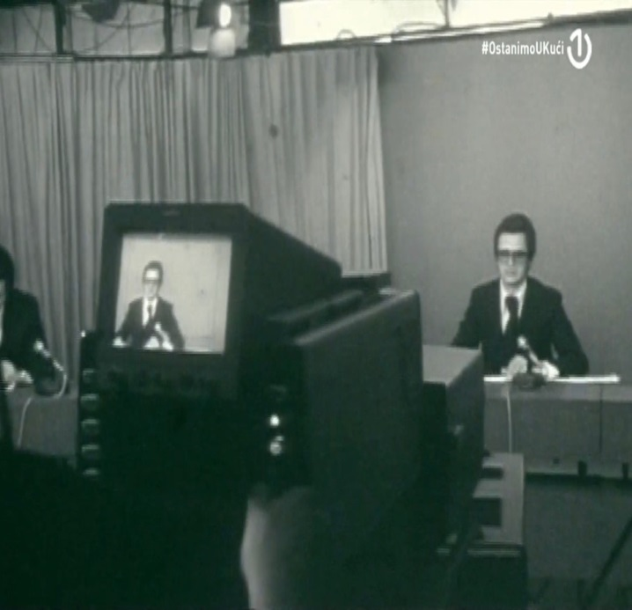
Информативни радио-програм
Радио-програм у ширем смислу дијели се на: информативни, образовни, културни, политички, музички, забавни, дјечји, итд. Сваки радио-програм се састоји од својих мањих дијелова. То су радио-емисије.
Информативни радио-програм обично има емисије као што су: вијести, новости, дневник, преглед дана, хроника; образовни радио- програм: учимо енглески, занимљива географија, у свијету рачунара, флора и фауна мора, екологија , и тако редом.

Slide 8
Анкета и анкетирање
Да би се донио било који вриједносни суд о некој појави или ваљана процјена неког стања, одредио став према некој друштвеној појави или неком проблему неопходно је прикупити неопходне податке, мишљења или ставове. Прикупљању ставова или мишљења људи се прибјегава у различитим ситуацијама, а оне могу бити: ставови према новој књизи, односа према некој личности, композицији и много чему још.
То организовано прикупљање података од грађана се обично врши провођењем анкете. А анкета је метода истраживања која се заснива на постављању одређених питања социјално-економских области, културе, образовања, здравства, политике и слично.

Slide 9
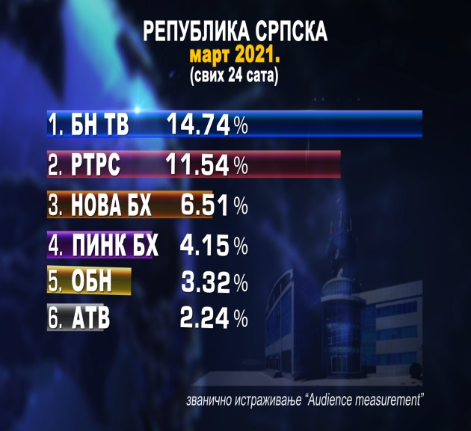
Процес прикупљања одговора на унапријед дефинисана питања и обрада добијених одговора је анкетирање. Свако анкетирање има свог наручиоца, а то је субјекат који своје дијелове жели подесити према резултатима анкете. Анкете се увијек раде на ограниченом узроку циљне групе. Узрок може бити мањи или већи број читалаца, може бити циљно одобрен, а може бити формиран и по систему случајног избора. Анкетом се често користе и медији када желе да добију повратну информацију од својих слушалаца, читалаца или гледалаца. Тако се може истражити и слушаност одређеног радио- програма или радио-емисије.

Slide 10
ХВАЛА НА ПАЖЊИ!

